Slide 1
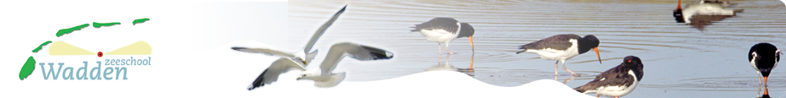
Project Waddenzeeschool
Een complete waddenleerlijn
Beleven – Ontdekken – Onderzoeken

Slide 2

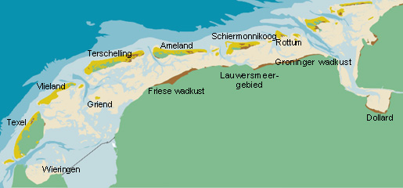

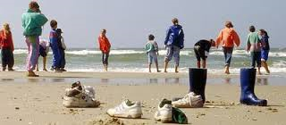
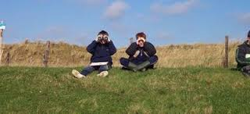
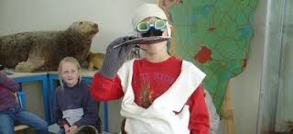

Slide 3
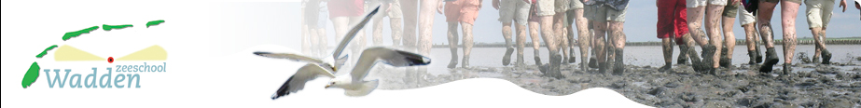
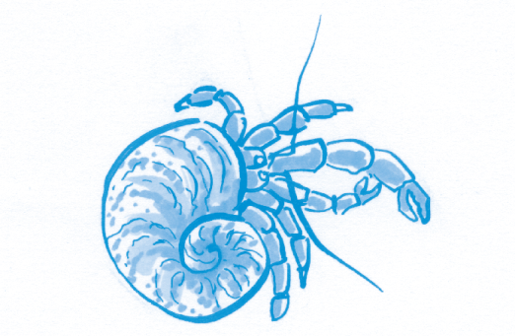

De leerlijn in het BO
Groep 3 /4:
Dieren op het wad, in de duinen en in de zee.
Bijvoorbeeld: in een schelp heeft een dier geleefd.
Verwondering

Slide 4
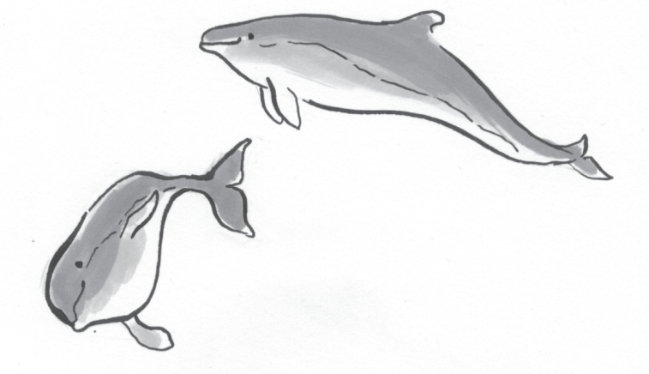
De leerlijn in het BO
Groep 5 /6:
Kenmerken en eigenschappen van een dier.
Wat vinden leerlingen van natuur?

Slide 5
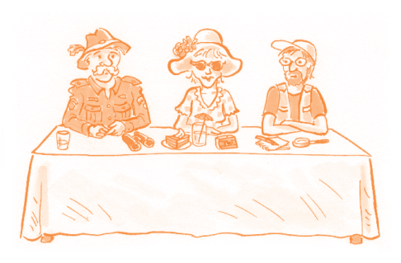
De leerlijn in het BO
Groep 7 /8:
Dieren en hun omgeving.
Wat vinden mensen van natuur?

Slide 6
De leerlijn in het VO
Onderbouw VMBO:
Praktisch en handelingsgericht.
Onderbouw HAVO /VWO:
Ecologische principes.
Basisonderzoeksvaardigheden.

Slide 7
De leerlijn in het VO
Bovenbouw VMBO:
Gericht op de verschillende beroepsgroepen.
Bovenbouw HAVO /VWO:
Onderzoeksgericht: PWS en PO’s.

Slide 8
Buitenprogramma’s algemeen
Beleven: basisonderwijs
Ontdekken: onderbouw voortgezet onderwijs
Onderzoeken: bovenbouw voortgezet onderwijs

Slide 9
Algemeen
Kennis (van planten en dieren) staat in de waddenleerlijn niet op de eerste plaats.
Ook bij bovenbouw voortgezet onderwijs wordt er geen beroep gedaan op soortenkennis gids…
Het gaat om didactische vaardigheden!

Slide 10
Opbouw
De waddenleerlijn bouwt zich op, d.w.z:
in het ‘onderzoeken-programma’ ook ruimte voor beleven en ontdekken.
in een ‘ontdekken-programma’ ook ruimte voor beleven.
Gids kan programma aanpassen aan groep: maatwerk.

Slide 11
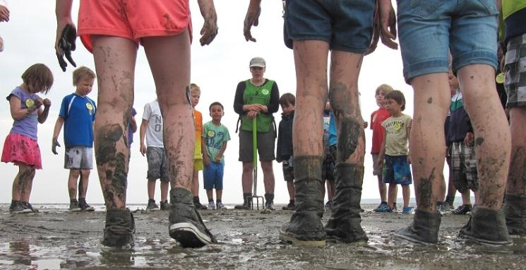
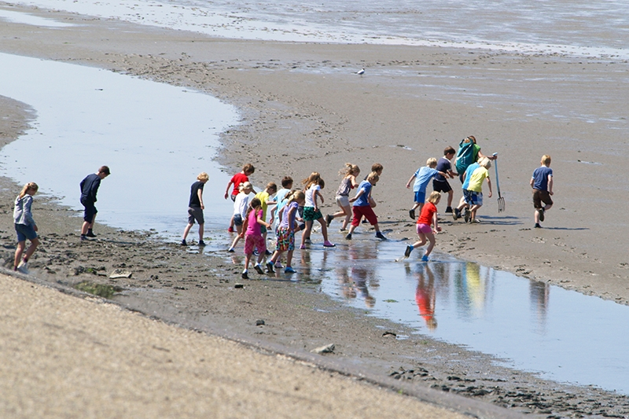
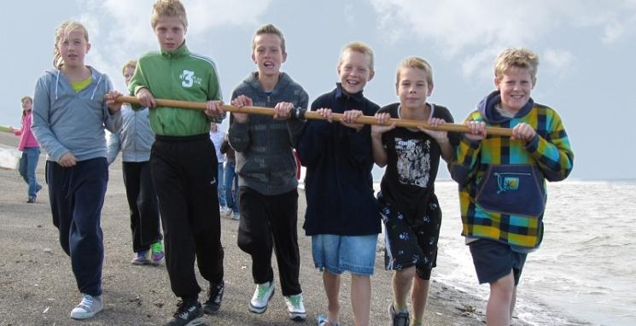
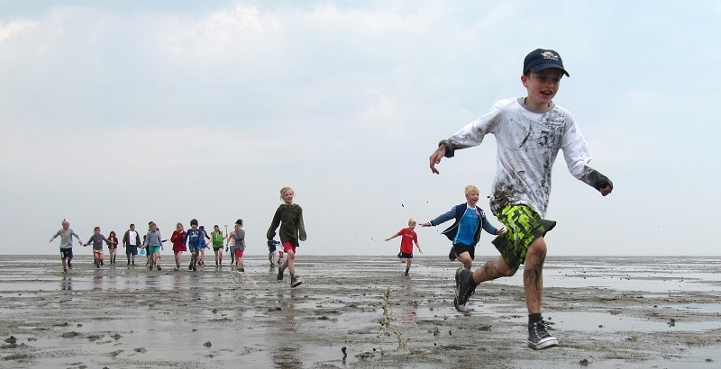
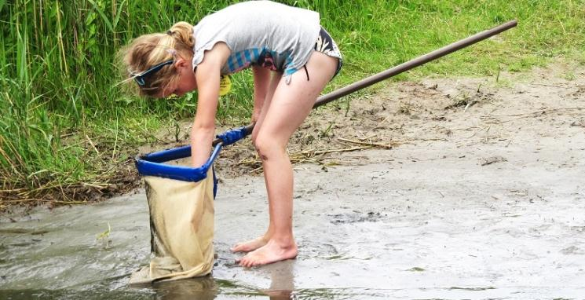

Slide 12
Basisonderwijs: beleven
Kern is: zelf ervaren van natuur d.m.v. alle zintuigen
Zelf doen levert optimale natuurbeleving.
Opdrachten allemaal actief, richten zich op één of meerdere zintuigen.
Nieuwsgierigheid prikkelen, op speelse manier natuur beleven.

Slide 13
Voorbeeld opdrachten: beleven
Zoek de kleuren van de steentjes terug in de natuur.
Zoek een plekje en ga 5 minuten luisteren naar de geluiden van het gebied.
Zoek met een duwnetje naar dieren in de geul.
Proef het zout van het zeewater.
Ruik de geur van de plant.
Luister naar het fluisteren van het wad.
Ren heel hard van een duin naar beneden.
Loop met een blinddoek op in een rechte lijn.

Slide 14
Achtergrond: beleven
Leerlingen ervaren samenspel van factoren en systemen in natuur. Bijvoorbeeld: wadpier graaft zich in. Dieren beschermen zich door zich in te graven, zo ook de kokkel en de krab.
Leerlingen komen er achter dat er structuren, regels en patronen in de natuur zijn aan te wijzen: slikkig vs. zandig wad.

Slide 15
Achtergrond: beleven
Leerlingen maken begin met leggen oorzaak en gevolg relaties (alikruik).
Op eenvoudige manier laten zien dat er verbanden zijn, vertellen van leuke, spannende en spectaculaire natuurweetjes.
Draait niet om kennis, maar bepaalde begrippen kunnen aan bod komen.

Slide 16
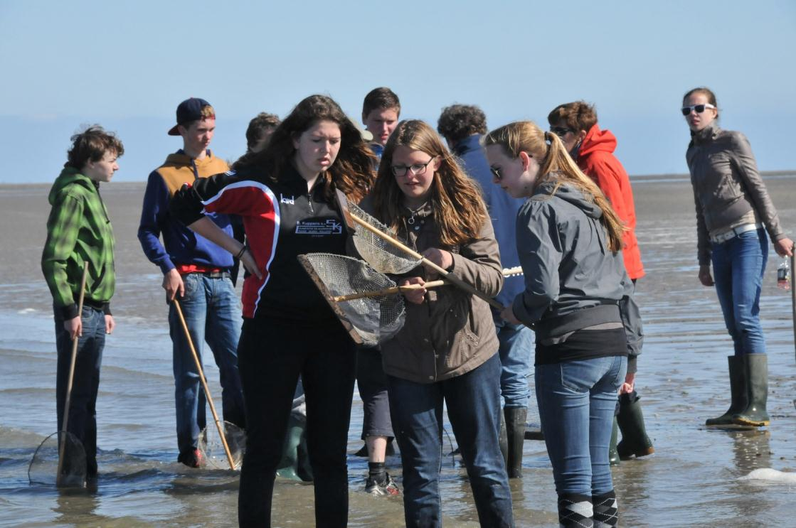

Slide 17
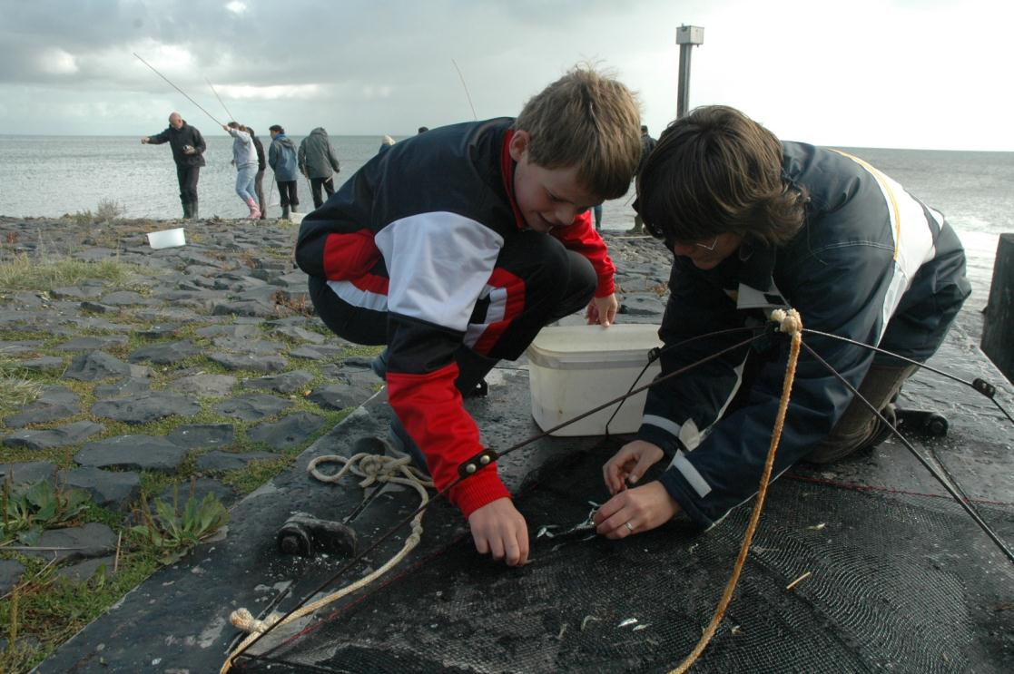

Slide 18
Onderbouw VO: ontdekken
Kern is: binnen structuur ruimte krijgen om zelf te ontdekken.
Zelfstandigheid en zelfwerkzaamheid.
Leeftijd dat ze veel met zichzelf en leeftijdsgenoten bezig zijn: hebben minder aandacht voor verhalen van volwassenen.
Informatieoverdracht ⅓, zelfstandig werk ⅔.

Slide 19
Voorbeeld opdrachten: ontdekken
Laat ze zelf een route uitzoeken en geef de tijd waarop ze op een bepaalde plaats terug moeten zijn.
Laat ze zelf een plek zoeken in de natuur om bijvoorbeeld stil te zijn, of juist goed te observeren zonder met andere leerlingen bezig te zijn.
Laat ze een heel eind lopen waarbij ze een bepaald organisme moeten zien te vinden of op een bepaald verschijnsel moeten letten.
Je laat ze vrij, binnen een bepaalde tijd en binnen een bepaalde afstand.

Slide 20
Achtergrond: ontdekken
Stervariant is beste manier: gids staat op centrale plek, leerlingen doen in groepjes opdrachten in een bepaalde straal om de gids heen.

Slide 21
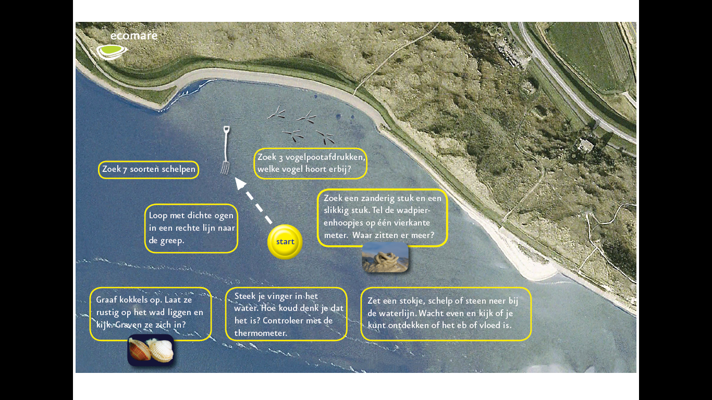

Slide 22
Achtergrond: ontdekken
Stervariant is beste manier: gids staat op centrale plek, leerlingen doen in groepjes opdrachten in een bepaalde straal om de gids heen.
Hierbij niet allerbelangrijkste dat ze alle opdrachten perfect uitvoeren, maar dat ze zelf tijd hebben dingen te ontdekken.

Slide 23
Achtergrond: ontdekken
Belangrijk dat er eerst een intrinsieke motivatie en nieuwsgierigheid ontstaat.
In opdrachten kunnen een aantal basisbegrippen en concepten uit ecologie en biologie naar voren komen.
Belangrijk onderdeel is dus ‘loslaten’. Afhankelijk van hoeveel vrijheid de groep aankan.

Slide 24
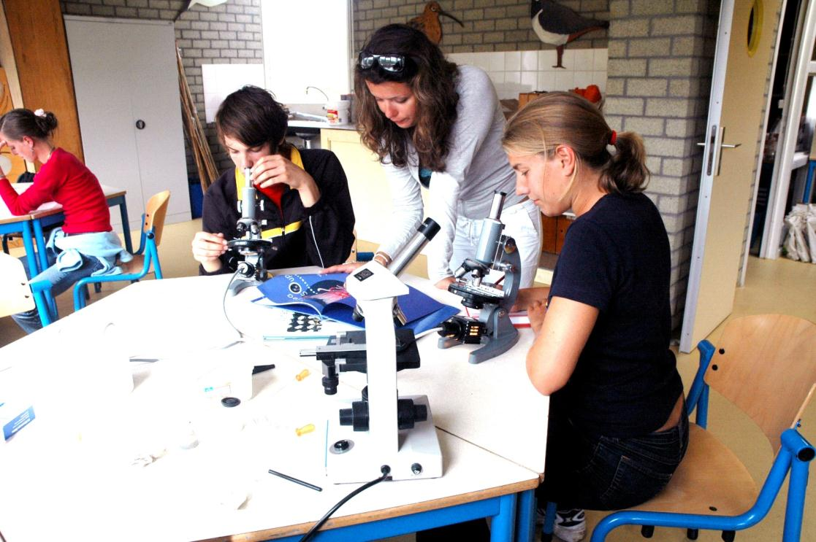
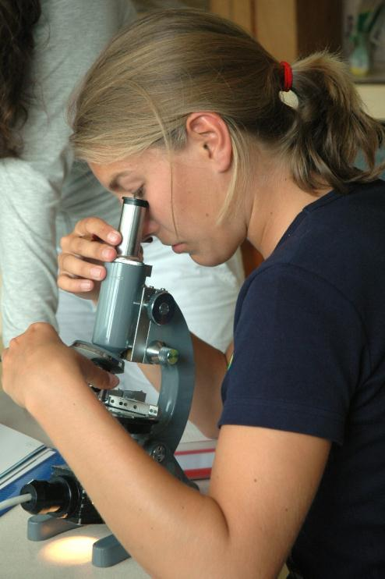

Slide 25
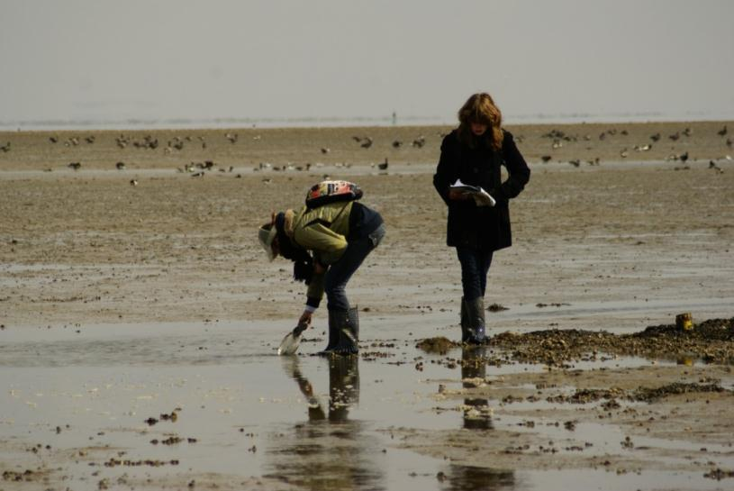
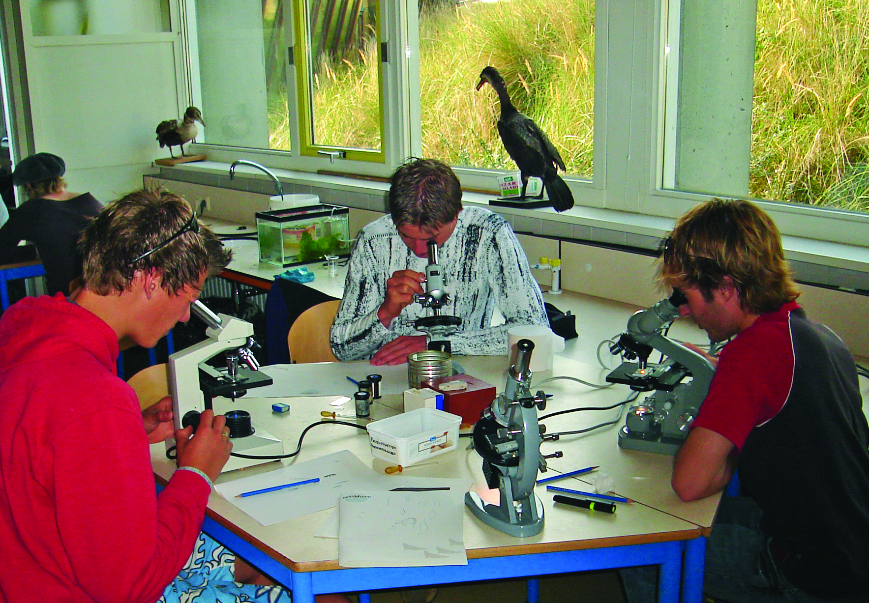

Slide 26
Bovenbouw VO: onderzoeken
Laatste stap in waddenleerlijn.
Uitgangspunt is zoveel mogelijk aan te sluiten op de wetenschappelijke onderzoeksmethode: onderzoeksvraag – uitgesproken verwachting over de uitkomst – beschrijving van materiaal en methode – weergave van de resultaten – discussie – conclusie.

Slide 27
Achtergrond: onderzoeken
Anders dan bij ‘beleven’ en ‘ontdekken’ gaat het bij ‘onderzoeken’ meer om een manier van denken die de gids zich eigen moet maken en waar je ervaring mee op moet doen.
Geldt ook voor leerling: je wilt ze meer een manier van denken en kijken meegeven dan kennis.

Slide 28
Achtergrond: onderzoeken
Er zit een heel praktisch onderdeel met zelf onderzoek doen in: op en rond school hebben ze niet de kans kennis te maken met ‘echt veldwerk’, met alle lastige omstandigheden daarbij (wind, water, koude, maar in de natuur is het elk moment net even anders dan je dacht) die in het laboratorium niet gelden.

Slide 29
WAAR

Slide 30
NIET WAAR

